Slide 1


Xây Dựng Thương Hiệu
SYNWAVECO - Kinh doanh sản phẩm IoT
Giảng viên hướng dẫn
Ts.Trần Thị Tuyết Vân
Sinh viên thực hiện
DTH215894 – Nguyễn Thị Bé Hằng
DTH225650 – Huỳnh Quốc Huy
DTH225698 – Trịnh Ngọc Mẫn
DPM225518 – Lê Nguyễn Minh Tiến
SYNWAVECO

Slide 2
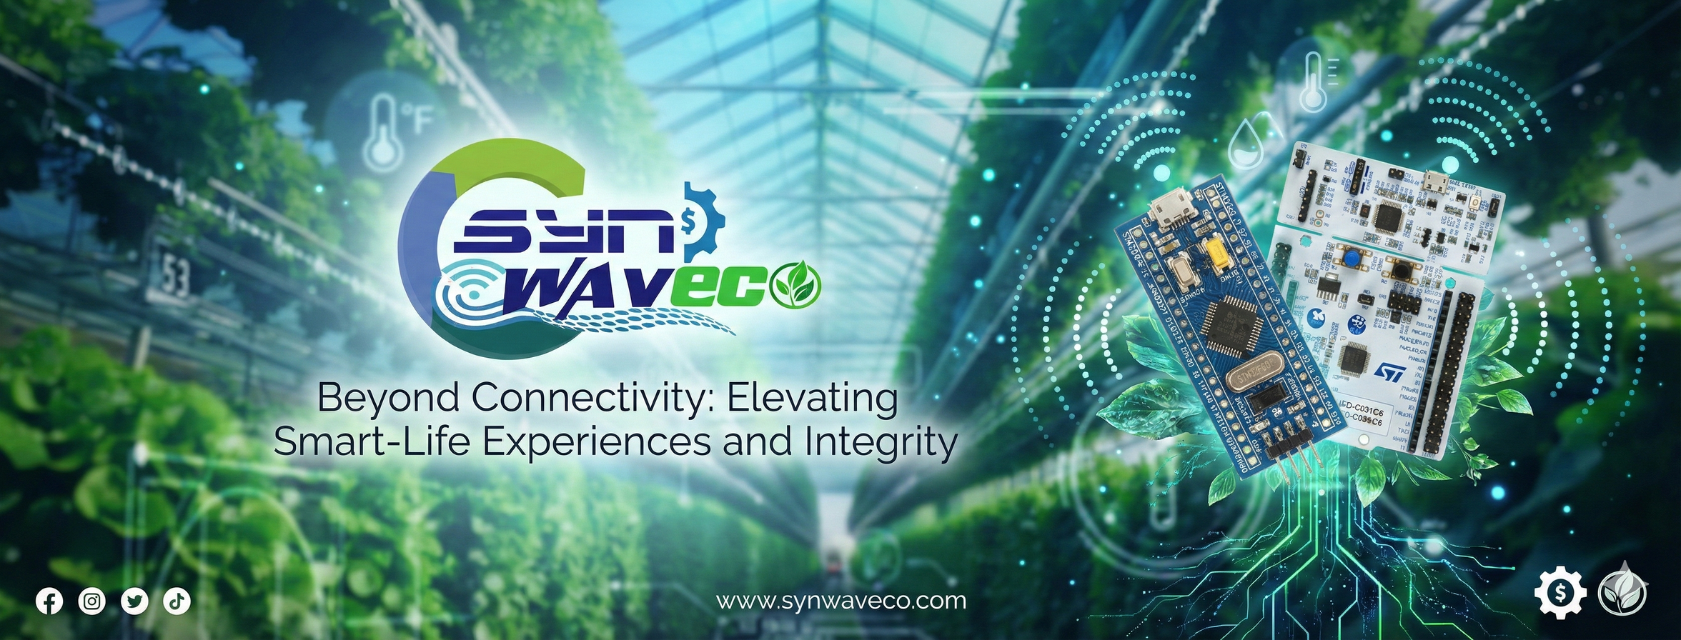
Những nội dung chính:
1.TỔNG QUAN DỰ ÁN
2.PHÁT TRIỂN THƯƠNG HIỆU VÀ CHIẾN LƯỢC NỘI DUNG
3.XÂY DỰNG HỆ THỐNG THƯƠNG MẠI ĐIỆN TỬ
4.KẾ HOẠCH MARKETING SỐ VÀ SEO
5.KẾ HOẠCH VẬN HÀNH TÀI CHÍNH
6.ĐÁNH GIÁ KẾT QUẢ VÀ KẾT LUẬN
XÂY DỰNG THƯƠNG HIỆU SYNWAVECO
KINH DOANH SẢN PHẨM IOT
SYNWAVECO

Slide 3

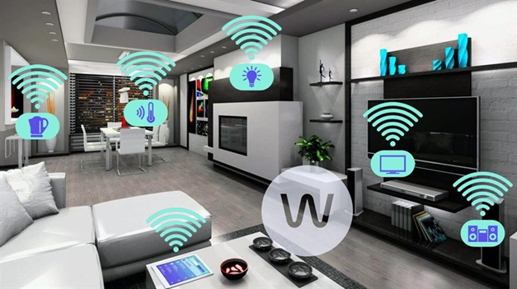

I.TổNG QUAN DỰ ÁN
1.1 Giới thiệu dự án và ý nghĩa thương hiệu SynWavEco
Bối cảnh và Thách thức thị trường
Kỷ nguyên 4.0: Sự bùng nổ của Internet vạn vật (IoT) mở ra thị trường thiết bị thông minh đầy tiềm năng.
Vấn đề hiện nay:
Sự phân mảnh lớn trong hệ sinh thái công nghệ tại Việt Nam.
Các thiết bị rời rạc từ nhiều nhà sản xuất thiếu tính đồng bộ.
Khó khăn trong việc quản lý, vận hành và phân phối kinh doanh thống nhất.
Cơ hội: Nhu cầu về một hệ thống quản lý tập trung và cung cấp thông tin và giải pháp toàn diện.
SYNWAVECO

Slide 4
I.TổNG QUAN DỰ ÁN
1.1 Giới thiệu dự án và ý nghĩa thương hiệu SynWavEco
SynWavEco – Định vị thương hiệu
Không chỉ là bán lẻ: Chuyển từ "đơn vị bán linh kiện" sang "hệ sinh thái TMĐT IoT".
Nền tảng chuyển đổi số:
Phần cứng: Hạ tầng mạnh mẽ.
Phần mềm: Phát triển trên nền tảng hiện đại
Giá trị khác biệt: "Thổi hồn" vào linh kiện vô tri đến Trợ lý thông minh cho đời sống.
SYNWAVECO

Slide 5
I.TổNG QUAN DỰ ÁN
1.1 Giới thiệu dự án và ý nghĩa thương hiệu SynWavEco
Ý nghĩa thương hiệu
SYN (Synergy & Synchronicity): nguyên lý hiệp lực giá trí tổng thể luôn lớn hơn giá trị thành phần và đồng bộ hóa tuyệt đối giữa các thiết bị rời rạc.
WAV (Wave): Làn sóng công nghệ không dây, sự lan tỏa và kết nối không giới hạn.
ECO (Ecosystem, Ecomomic, E-commerce): Hệ sinh thái thiết bị thông minh bền vững, tối ưu hóa hiệu quả kinh tế.
SYNWAVECO

Slide 6
I.TổNG QUAN DỰ ÁN
1.1 Giới thiệu dự án và ý nghĩa thương hiệu SynWavEco
Tầm nhìn chiến lược & Cam kết
Giao thoa Kỹ thuật & Kinh tế: Kết nối mã nguồn (IT) công nghệ thông tin ứng dụng vào thực tiễn thị trường (Marketing).
Sứ mệnh: Nâng tầm chất lượng cuộc sống thông qua từ các sản phẩm IoT và giải pháp thông minh.
Cam kết của SynWavEco:
Đảm bảo tính bền vững và hiệu quả lâu dài.
Chính trực (Integrity) trong quản lý dữ liệu và sản phẩm.
SYNWAVECO

Slide 7
1.2 Loại hình kinh doanh – Tầm nhìn – Sứ mệnh
Mô hình vận hành: Thương mại điện tử B2C (Business-to-Consumer).
Hệ thống đa kênh (Omnichannel):
Website chính thức: Nền tảng quản trị và kinh doanh tập trung (Laravel)
Gian hàng Shopee: Tiếp cận tệp khách hàng đại chúng.
Mạng xã hội: Facebook, TikTok, Youtube (Truyền thông & giáo dục).
Lĩnh vực trọng tâm:
Sức khỏe cá nhân & An toàn giao thông.
Tiện ích không gian sống & Nông nghiệp công nghệ cao.
Giá trị khác biệt: Mua sắm kết hợp quản lý sản phẩm kết hợp trang tin giải pháp công nghệ IoT trên giao diện Web.
SYNWAVECO

Slide 8
1.2 Loại hình kinh doanh – Tầm nhìn – Sứ mệnh
Tầm nhìn & Sứ mệnh
Tầm nhìn: Trở thành hệ sinh thái TMĐT dẫn đầu Việt Nam về IoT tích hợp, tiên phong thúc đẩy nền kinh tế số quốc gia.
Sứ mệnh: * Số hóa trải nghiệm: Đưa công nghệ IoT đến mọi gia đình và trang trại.
Phá bỏ rào cản: Kết nối các thiết bị rời rạc thành hệ thống thống nhất.
Cam kết: Kinh doanh hiệu quả gắn liền với Sự bền vững và Lấy con người làm trọng tâm.
SYNWAVECO

Slide 9
1.3 Mục tiêu dự án
Mục tiêu dự án – Khía cạnh Học thuật
Xây dựng doanh nghiệp số: Hoạch định chiến lược và phân tích thị trường thực tế.
Làm chủ công cụ công nghệ:
Tối ưu hóa công cụ tìm kiếm (SEO).
Quản trị hệ thống TMĐT chuyên nghiệp.
Phân tích hành vi người dùng (Analytics).
Quy trình chuẩn hóa: Xử lý luồng dữ liệu (Đơn hàng - Khách hàng - Thiết bị) mượt mà và bảo mật.
SYNWAVECO

Slide 10
1.3 Mục tiêu dự án
Mục tiêu dự án – Thực tiễn & Giáo dục
Điểm chạm tin cậy: Tạo nền tảng mua sắm chuyên biệt cho các Giải pháp tích hợp sẵn.
Tối ưu hóa Marketing: Giả lập chiến dịch quảng cáo, tối ưu Shopee để tìm phương thức tiếp cận hiệu quả nhất.
Phát triển con người: * Rèn luyện kỹ năng làm việc nhóm và quản trị dự án theo tiến độ.
Xây dựng Thương hiệu cá nhân ấn tượng trước khi ra trường.
SYNWAVECO

Slide 11
1.3 Mục tiêu dự án
Tổng kết giá trị SynWavEco mang lại
Học thuật: Nắm vững quy trình vận hành B2C.
Kinh doanh: Cung cấp giải pháp thay vì linh kiện rời rạc.
Xã hội: Tăng năng suất lao động, giảm chi phí vận hành thông qua công nghệ.
SYNWAVECO

Slide 12


1.4 Thị trường & khách hàng mục tiêu
Phân tích thị trường IoT tại Việt Nam Bối cảnh:
Tăng trưởng vượt bậc nhờ làn sóng Chuyển đổi số quốc gia và thay đổi thói quen tiêu dùng.
Xu hướng: Khách hàng không chỉ cần kết nối Internet mà cần giải pháp tối ưu hóa hiệu suất và chất lượng sống.
Khoảng trống thị trường: * Thị trường hiện bão hòa bởi sản phẩm giá rẻ, không rõ nguồn gốc.
Thiếu hụt hệ sinh thái quản trị và kiến thức chuyên môn đi kèm.
Cơ hội vàng tại ĐBSCL: Nhu cầu IoT trong nông nghiệp công nghệ cao (cảm biến, điều khiển tự động) đang tăng mạnh.
SYNWAVECO

Slide 13
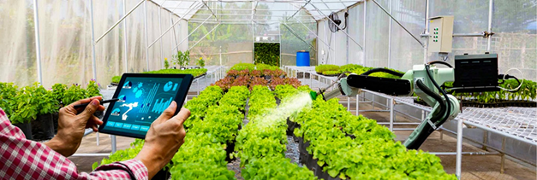
1.4 Thị trường & khách hàng mục tiêu
Phân khúc khách hàng mục tiêu:
Nhóm 1: Cá nhân công nghệ & Gia đình trẻ tại đô thị
Nhu cầu: Nhà thông minh (Smart-home), an ninh và tiết kiệm thời gian.
Nhóm 2 (Chiến lược): Chủ trang trại & Người làm nông nghiệp đô thị
Nhu cầu: Bộ điều khiển tưới tiêu, cảm biến độ ẩm, hiện đại hóa quy trình sản xuất.
Nhóm 3: Doanh nghiệp & Cơ sở kinh doanh nhỏ
Nhu cầu: Giải pháp giám sát thông minh với chi phí hợp lý.
Đặc điểm chung: Đề cao tính tiện lợi, sự minh bạch thông tin và hỗ trợ kỹ thuật tận tình.
SYNWAVECO

Slide 14
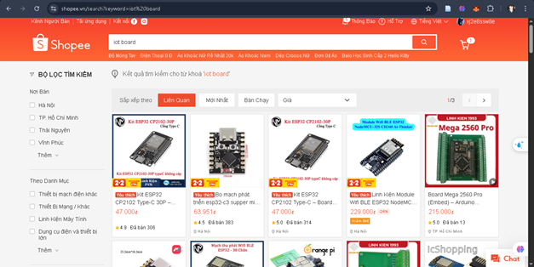
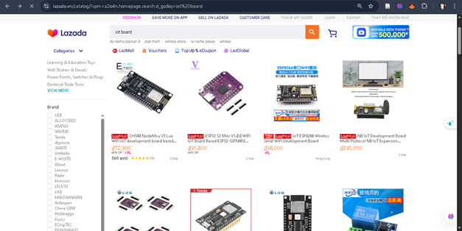
1.5. Phân tích đối thủ cạnh tranh
Phân tích đối thủ cạnh tranh – Nhóm sàn TMĐT
Đối thủ trực tiếp: Shopee, Lazada.
Lợi thế: Chủng loại đa dạng, hệ thống vận chuyển tối ưu.
Điểm yếu: * Thiếu thông tin kỹ thuật chuyên sâu.
Chỉ bán sản phẩm vật lý, không có phần mềm quản lý hay hệ sinh thái tích hợp.
Người dùng phải tự cài đặt, trải nghiệm không trọn vẹn.
Sự khác biệt của SynWavEco: Giao diện quản lý tập trung, cung cấp bài viết giải pháp sử dụng thiết bị thực tế.
SYNWAVECO

Slide 15
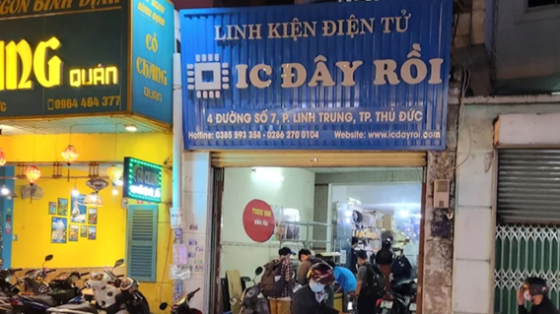
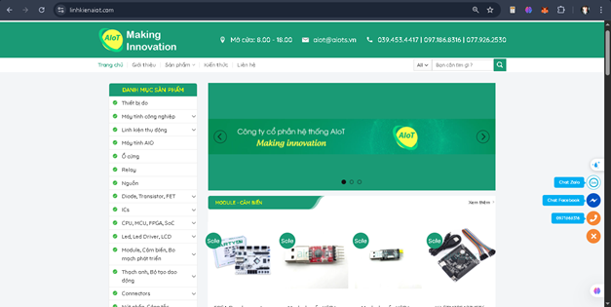
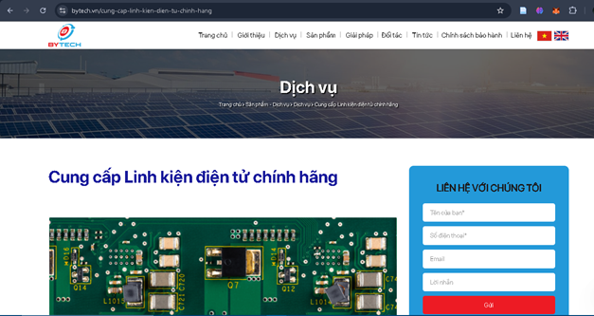
1.5. Phân tích đối thủ cạnh tranh
Phân tích đối thủ cạnh tranh – Nhóm chuyên doanh
Đối thủ kỹ thuật: AIoT, ByTech và các cửa hàng điện tử truyền thống.
Đặc điểm: * ByTech: Chỉ tập trung bán phần cứng thuần túy.
AIoT: Có kiến thức nhưng thiếu các nội dung về giải pháp thực thi.
Cửa hàng truyền thống: Uy tín kỹ thuật cao nhưng chậm cập nhật Marketing số, UI/UX thô sơ.
Ưu thế SynWavEco: Đội ngũ trẻ CNTT am hiểu công nghệ, chiến lược nội dung hiện đại (TikTok/Youtube) để giáo dục thị trường.
SYNWAVECO

Slide 16

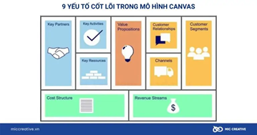
1.6. Mô hình kinh doanh Canvas (BMC)
Mô hình kinh doanh Canvas (BMC)
Khái niệm: Công cụ chiến lược gồm 9 khối xây dựng cốt lõi giúp phác họa cách thức vận hành và tạo giá trị của doanh nghiệp.
9 thành tố cốt lõi:
Phân khúc khách hàng (CS)
Tuyên ngôn giá trị (VP)
Kênh phân phối (CH)
Quan hệ khách hàng (CR)
Dòng doanh thu (RS)
Nguồn lực chính (KR)
Hoạt động chính (KA)
Đối tác chính (KP)
Cấu trúc chi phí (CS)
SYNWAVECO

Slide 17
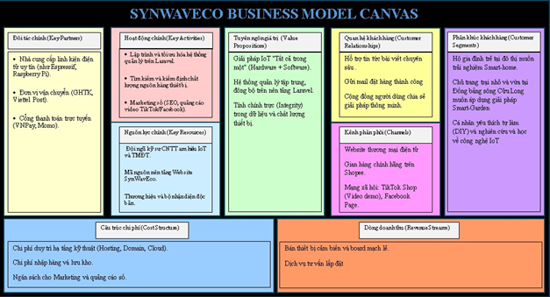
1.6. Mô hình kinh doanh Canvas (BMC)
BMC SynWavEco – Khách hàng & Giá trị
Tuyên ngôn giá trị (VP): * "Beyond Connectivity": Đồng bộ hóa tuyệt đối phần cứng và phần mềm.
Tối ưu hóa năng suất lao động qua dữ liệu thời gian thực.
Phân khúc khách hàng (CS): * Gia đình trẻ tại đô thị (Yêu công nghệ).
Chủ trang trại nhỏ tìm kiếm giải pháp chuyển đổi số nông nghiệp.
Mục tiêu: Tối ưu hóa thông điệp truyền thông dựa trên nhu cầu thực tế.
SYNWAVECO

Slide 18
1.6. Mô hình kinh doanh Canvas (BMC)
Kênh phân phối & Quan hệ khách hàng
Kênh phân phối (CH):
Website Laravel: "Trạm điều khiển" trung tâm quản lý sản phẩm bài viết
Đa kênh: Gian hàng Shopee, chiến dịch TikTok, Facebook.
Quan hệ khách hàng (CR):
Đồng hành kỹ thuật qua trang Knowledge Hub.
Hệ thống chăm sóc khách hàng tự động, giảm nỗi lo phức tạp của IoT.
Xây dựng lòng tin và gắn kết bền vững.
SYNWAVECO

Slide 19
1.6. Mô hình kinh doanh Canvas (BMC)
BMC SynWavEco – Vận hành & Tài chính
Nguồn lực & Hoạt động chính:
Đội ngũ sinh viên IT chuyên môn Full-stack & IoT.
Nghiên cứu tích hợp phần cứng và tối ưu hóa SEO.
Đối tác chiến lược: Nhà cung cấp linh kiện uy tín, đơn vị vận chuyển & thanh toán trực tuyến.
Cơ cấu Tài chính:
Chi phí: Duy trì hạ tầng Cloud, Marketing số, lưu kho.
Doanh thu: Bán linh kiện lẻ, bộ Kit giải pháp, dịch vụ tư vấn kỹ thuật.
SYNWAVECO

Slide 20
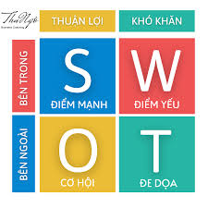
1.7. Ma trận SWOT của dự án SynWavEco
Ma trận SWOT – Phân tích Nội lực & Ngoại lực
Khái niệm: Đánh giá Điểm mạnh (S), Điểm yếu (W), Cơ hội (O) và Thách thức (T).
Mục tiêu: Thể hiện trực quan vị thế của dự án trong bối cảnh thực tế.
SYNWAVECO

Slide 21
1.7. Ma trận SWOT của dự án SynWavEco
Ma trận SWOT – Phân tích Nội lực & Ngoại lực
Khái niệm: Đánh giá Điểm mạnh (S), Điểm yếu (W), Cơ hội (O) và Thách thức (T).
Mục tiêu: Thể hiện trực quan vị thế của dự án trong bối cảnh thực tế.
SYNWAVECO

Slide 22
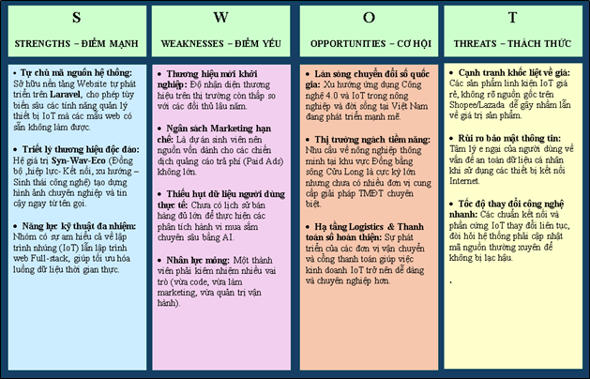
1.7. Ma trận SWOT của dự án SynWavEco
SWOT SynWavEco – Nội lực (S-W)
Điểm mạnh (Strengths):
Tự chủ mã nguồn trên nền tảng Laravel 12.
Giải pháp tích hợp toàn diện phần cứng - phần mềm.
Hệ giá trị thương hiệu độc đáo: Syn – Wav – Eco.
Điểm yếu (Weaknesses):
Thương hiệu mới, độ nhận diện thấp.
Ngân sách Marketing hạn chế.
Nhân sự mỏng, kiêm nhiệm nhiều vai trò.
SYNWAVECO

Slide 23
1.7. Ma trận SWOT của dự án SynWavEco
SWOT SynWavEco – Ngoại lực (O-T)
Cơ hội (Opportunities):
Làn sóng chuyển đổi số quốc gia mạnh mẽ.
Thị trường ngách nông nghiệp thông minh tại ĐBSCL còn trống.
Hạ tầng Logistics và thanh toán số tại Việt Nam đã hoàn thiện.
Thách thức (Threats):
Cạnh tranh khốc liệt về giá trên các sàn Shopee, Lazada.
Rào cản tâm lý về bảo mật thông tin thiết bị kết nối.
Tốc độ thay đổi công nghệ nhanh.
SYNWAVECO

Slide 24
1.7. Ma trận SWOT của dự án SynWavEco
Chiến lược TOWS – Nhóm chiến lược SO & WO
Chiến lược SO (Điểm mạnh - Cơ hội): * Dùng khả năng code Laravel xây dựng giải pháp chuyên biệt cho nông nghiệp & đô thị.
Định vị hệ sinh thái "Made in Vietnam" đồng bộ.
Chiến lược WO (Điểm yếu - Cơ hội):
Tận dụng hạ tầng của Shopee, TikTok Shop để giảm tải vận hành.
Dùng nội dung video giáo dục thị trường để xây dựng uy tín thương hiệu.
SYNWAVECO

Slide 25
1.7. Ma trận SWOT của dự án SynWavEco
Chiến lược TOWS – Nhóm chiến lược ST & WT
Chiến lược ST (Điểm mạnh - Thách thức):
Dùng tính bảo mật của Laravel để khác biệt hóa so với hàng giá rẻ.
Cung cấp bộ Kit giải pháp đi kèm dịch vụ hỗ trợ chuyên sâu (không thể sao chép).
Chiến lược WT (Điểm yếu - Thách thức):
Áp dụng mô hình MVP (Sản phẩm tối thiểu) để linh hoạt cập nhật.
Khẳng định tính chính trực qua kho tài liệu kỹ thuật tại Knowledge Hub.
SYNWAVECO

Slide 26

II.PHÁT TRIỂN THƯƠNG HIỆU VÀ CHIẾN LƯỢC NỘI DUNG
Nội dung trọng tâm: Xây dựng bộ nhận diện thương hiệu độc bản.
Xác lập tầm nhìn và sứ mệnh chiến lược.
Triển khai hệ thống nội dung đa nền tảng bám sát giá trị cốt lõi.
SYNWAVECO

Slide 27

2.1. Bộ nhận diện thương hiệu
Hệ thống nhận diện thương hiệu SynWavEco
Triết lý thiết kế: * Không chỉ là yếu tố đồ họa trang trí, nhận diện thương hiệu là sự cụ thể hóa tư duy kỹ thuật vào trải nghiệm thị giác.
Đóng vai trò là "bản tuyên ngôn" về giá trị cốt lõi mà dự án mang lại cho thị trường.
Tư duy chiến lược: * Phản ánh mô hình kinh doanh TMĐT toàn diện cho các sản phẩm công nghệ IoT.
Tạo sự đồng nhất và trực quan trong việc truyền tải thông điệp thương hiệu
Thuyết trình phục vụ nhiều mục đích nên là một công cụ hữu hiệu trong thuyết phục và giảng dạy.
SYNWAVECO

Slide 28
2.1. Bộ nhận diện thương hiệu
Giải mã thành tố Logo – Phần chữ "SYN"
Thiết kế: Phông chữ vững chãi, hiện đại.
Màu sắc: Xanh dương đậm (Navy Blue).
Ý nghĩa biểu tượng: * Đại diện cho sự tin cậy, tính chuyên nghiệp của đội ngũ kỹ sư IT.Thể hiện tiêu chuẩn công nghệ cao và nền tảng kỹ thuật vững chắc.
Gợi mở về sự hiệp lực (Synergy) và đồng bộ hóa (Synchronicity) – hạt nhân của hệ thống IoT.
Thuyết trình phục vụ nhiều mục đích nên là một công cụ hữu hiệu trong thuyết phục và giảng dạy.
SYNWAVECO

Slide 29
2.1. Bộ nhận diện thương hiệu
Giải mã thành tố Logo – Thành phần "WAV"
Hình ảnh: Dải sóng lan tỏa tích hợp các điểm chấm kỹ thuật (Data dots).
Ý nghĩa kỹ thuật: * Minh họa cho các phương thức truyền tin không dây đặc trưng của IoT như Wi-Fi, Zigbee hay Bluetooth.
Ý nghĩa chiến lược: * Tạo cảm giác về sự chuyển động không ngừng và tốc độ lan tỏa dữ liệu thời gian thực.
Biểu trưng cho "The New Wave" – làn sóng phát triển mạnh mẽ trong kỷ nguyên số hóa
Thuyết trình phục vụ nhiều mục đích nên là một công cụ hữu hiệu trong thuyết phục và giảng dạy.
SYNWAVECO

Slide 30
2.1. Bộ nhận diện thương hiệu
Màu sắc: Tông xanh lá cây tươi mát (Nature Green).
Hệ thống biểu tượng tích hợp: * Chiếc lá: Tượng trưng cho sự phát triển iot tới môi trường một cách thân thiện.
Eco viết tắc cho Ecomerce, Eco
Bánh răng: Biểu trưng cho quy trình sản xuất và vận hành công nghiệp.
Ký hiệu $: Đại diện cho hiệu quả kinh tế và lợi nhuận thực tiễn.
Sự chuyển màu (Gradient Blue to Green): Biểu hiện cho dòng chảy thông tin và sự giao thoa hoàn hảo giữa kỹ thuật chuyên sâu với ứng dụng thực tiễn bền vững.
Thuyết trình phục vụ nhiều mục đích nên là một công cụ hữu hiệu trong thuyết phục và giảng dạy.
SYNWAVECO

Slide 31
2.2 Tầm nhìn và sứ mệnh của thương hiệu
Tầm nhìn chiến lược của SynWavEco
Mục tiêu dài hạn: Trở thành hệ sinh thái Thương mại điện tử dẫn đầu tại Việt Nam trong lĩnh vực cung cấp sản phẩm và giải pháp IoT tích hợp toàn diện.
Định vị khác biệt: * Không dừng lại ở việc bán lẻ linh kiện đơn thuần.
Kiến tạo môi trường kết nối thông minh, nơi các thiết bị hỗ trợ lẫn nhau theo nguyên lý hiệp lực để tạo giá trị tổng thể lớn hơn.
Nền tảng vận hành: * Dựa trên sự bền vững và tối ưu hóa dữ liệu hành vi người dùng trên website để cung cấp các gói giải pháp giá trị gia tăng.
Thuyết trình phục vụ nhiều mục đích nên là một công cụ hữu hiệu trong thuyết phục và giảng dạy.
SYNWAVECO

Slide 32
2.2 Tầm nhìn và sứ mệnh của thương hiệu
Sứ mệnh của thương hiệu
Số hóa trải nghiệm: Ứng dụng tri thức CNTT sâu sắc để biến các linh kiện vô tri thành những "trợ lý thông minh" phục vụ đời sống.
Thúc đẩy nền kinh tế: * Tăng năng suất lao động và giảm thiểu chi phí vận hành cho khách hàng.
Tập trung vào hai lĩnh vực chiến lược: Nông nghiệp công nghệ cao và Không gian sống thông minh.
Giá trị nhân văn: * Lấy con người làm trọng tâm hành động.
Cam kết sự chính trực (Integrity) và trách nhiệm bảo vệ môi trường trong mọi bước tiến công nghệ.
Thuyết trình phục vụ nhiều mục đích nên là một công cụ hữu hiệu trong thuyết phục và giảng dạy.
SYNWAVECO

Slide 33
2.3. Chiến lược nội dung
Tư duy cốt lõi: Nội dung không chỉ là thông tin mà là cầu nối giữa tri thức kỹ thuật và nhu cầu thị trường.
Mục tiêu chiến lược:
Cụ thể hóa các giá trị trừu tượng của IoT thành những lợi ích thực tế.
Định hình quy trình xây dựng mô hình kinh doanh online dựa trên 3 trụ cột: Syn – Wav – Eco.
Xây dựng lòng tin thông qua sự minh bạch về giải pháp và tính chính trực (Integrity).
SYNWAVECO
SYNWAVECO

Slide 34
2.3. Chiến lược nội dung
Ý nghĩa tiền tố “SYN” –
Hạt nhân chiến lược Synergy (Sự hiệp lực):
Nguyên lý: Giá trị tổng thể lớn hơn tổng các phần tử rời rạc (1+1>2).
Khác biệt: Thay vì bán linh kiện lẻ, SynWavEco kiến tạo giải pháp tích hợp
Synchronicity (Sự đồng bộ hóa):
Cam kết về trải nghiệm người dùng trong thời gian thực.
Đảm bảo sự vận hành mượt mà, phản hồi tức thì từ giao diện điều khiển Website đến thiết bị phần cứng.
Synthesis (Sự tổng hợp):
Điểm giao thoa giữa tri thức lập trình IT và thực tiễn đời sống.
Thể hiện tư duy của lập trình viên trong việc "thổi hồn" vào linh kiện vô tri thành trợ lý thông minh.
SYNWAVECO
SYNWAVECO

Slide 35
2.3. Chiến lược nội dung
Ý nghĩa hậu tố “WAV” – Kết nối và Lan tỏa
Wireless Waves (Sóng không dây):
Hiện thân kỹ thuật của Wi-Fi, Zigbee, Bluetooth – nền tảng hạ tầng không thể thiếu để truyền nhận dữ liệu trong các giải pháp thông minh.
The New Wave (Làn sóng xu hướng):
Khẳng định vị thế dẫn đầu xu hướng và tinh thần đổi mới sáng tạo không ngừng.
Đại diện cho một kỷ nguyên số hóa mạnh mẽ và hiện đại.
Tầm nhìn lan tỏa:
Tín hiệu nhỏ từ cảm biến có thể lan tỏa sự an toàn và tiện ích đến cả cộng đồng.
Tương tự gợn nước mặt hồ: Một tác động nhỏ tạo ra thay đổi tích cực rộng khắp.
SYNWAVECO
SYNWAVECO

Slide 36
2.3. Chiến lược nội dung
Giải mã hậu tố “ECO” – Hệ sinh thái & Kinh tế
Ecosystem (Hệ sinh thái IoT):
Xây dựng môi trường nơi sản phẩm và dịch vụ tương hỗ chặt chẽ.
Tích hợp sâu giữa thiết bị và website để phân tích hành vi người dùng, từ đó tối ưu hóa giá trị vòng đời khách hàng.
Economy & Ecommerce (Hiệu quả kinh tế):
Tôn chỉ "Fueling Markets": Thúc đẩy thị trường bằng việc nâng cao năng suất lao động.
Ứng dụng thực tiễn: Giúp nông nghiệp sạch tiết kiệm tài nguyên, giảm chi phí vận hành và tối ưu hóa lợi nhuận thông qua tri thức công nghệ.
Sự bền vững: Phát triển dựa trên sự chính trực và hiệu quả thực tế của giải pháp.
SYNWAVECO
SYNWAVECO

Slide 37
2.3. Chiến lược nội dung
Tuyên ngôn giá trị (Slogan)
“Beyond Connectivity: Elevating Smart-Life Experiences and Integrity”
Beyond Connectivity (Wav): Không chỉ bán kết nối kỹ thuật, mà bán sự lan tỏa tiện ích và an toàn, tạo rào cản cạnh tranh với đối thủ truyền thống.
Elevating Smart-Life Experiences (Eco): Lấy trải nghiệm người dùng làm trọng tâm để ứng dụng kiến thức TMĐT vào thực tế.
Integrity (Syn): Khẳng định tính chính trực, sự trọn vẹn và thống nhất tuyệt đối trong vận hành hệ thống đa kênh.
Hiệu quả SEO: Tích hợp các từ khóa tiềm năng (Smart-life, Connectivity, Integrity) để tối ưu hóa thứ hạng tìm kiếm tự nhiên.
SYNWAVECO
SYNWAVECO

Slide 38
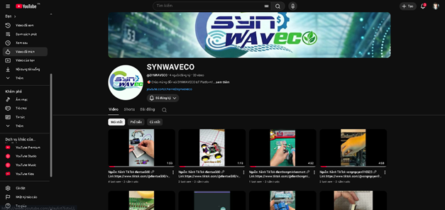
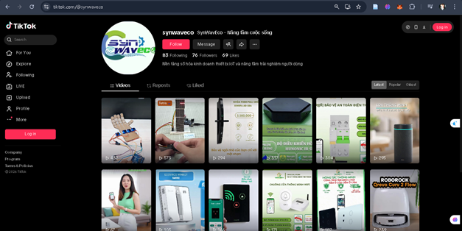
5. Chiến lược nội dung
Chiến lược nội dung Video (Phần 1)
Hệ sinh thái nền tảng: TikTok, YouTube và định dạng Shorts/Reels trên Facebook.
Mục tiêu cốt lõi: * Xóa bỏ rào cản "Công nghệ phức tạp".
Trực quan hóa các giải pháp IoT bằng hình ảnh sống động.
Nội dung trọng tâm:
Demo thực tế: Trình diễn các bộ Kit IoT vận hành trong đời sống.
Hướng dẫn (Tutorial): Quy trình lắp đặt chi tiết từng bước (Step-by-step)
SYNWAVECO

Slide 39
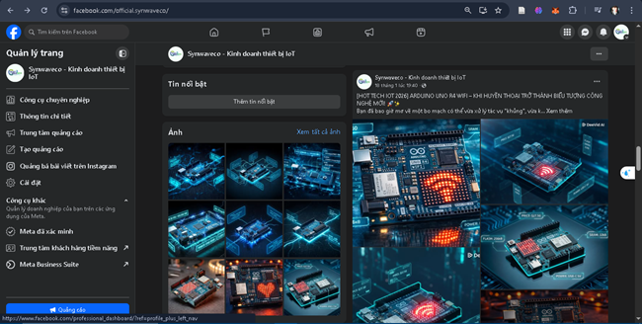
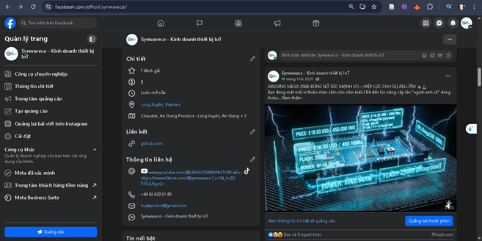
5. Chiến lược nội dung
Định hướng bài viết
Quảng bá sản phẩm
Cung cấp về giải pháp IoT, Xu hướng 4.0 và Nông nghiệp thông minh...
SYNWAVECO

Slide 40
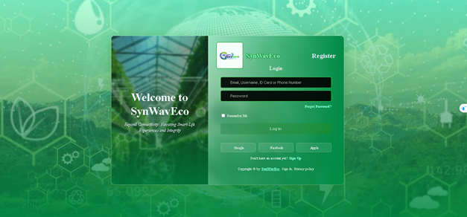
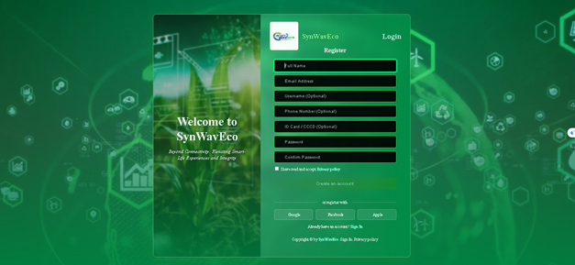
3. Xây dựng hệ thống Thương mại điện tử
3.1 Website quản lý bán hàng SynWavEco
Website quản lý bán hàng SynWavEco
Vị thế: Trung tâm điều khiển toàn bộ hệ sinh thái IoT của dự án.
Mục tiêu chiến lược:
Kết nối trực tiếp sản phẩm phần cứng với người tiêu dùng cuối
Không gian lưu trữ tri thức công nghệ và quản lý thiết bị số hóa.
Xử lý luồng dữ liệu kép:
Nghiệp vụ TMĐT: Mua bán, giỏ hàng, thanh toán.
Thông tin chuyên sâu: Thông số kỹ thuật IoT và tin tức công nghệ 4.0.
Sự khác biệt: Khách hàng tra cứu kiến thức chuyên môn ngay tại điểm mua hàng.
SYNWAVECO

Slide 41
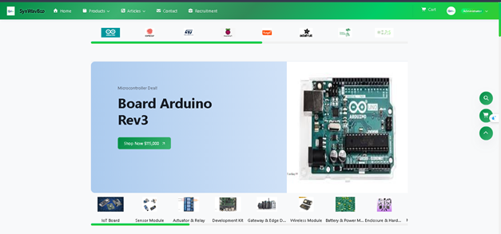
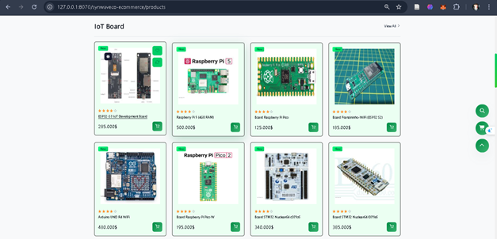
3. Xây dựng hệ thống Thương mại điện tử
3.1.1 Tổng quan kỹ thuật & Kiến trúc hệ thống
Nền tảng: Laravel 12 – Framework PHP hiện đại, bảo mật cao và dễ mở rộng.
Kiến trúc: Tuân thủ nghiêm ngặt mô hình MVC (Model-View-Controller).
Tách biệt logic xử lý dữ liệu và giao diện người dùng.
Tối ưu cho bảo trì và nâng cấp các tính năng IoT tương lai.
Cơ sở dữ liệu (MySQL): Cấu trúc bảng chuẩn hóa:
products & product_details: Quản lý thông số phần cứng.
articles & topics: Hệ thống quản lý nội dung tri thức.
SYNWAVECO

Slide 42
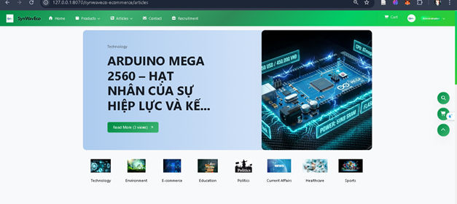
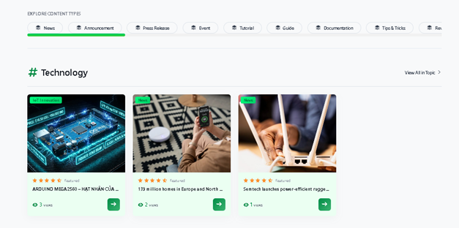
3. Xây dựng hệ thống Thương mại điện tử
3.1 Website quản lý bán hàng SynWavEco
Kiến trúc tích hợp đa nhiệm
Vận hành song song: Kết hợp giữa E-commerce (Thương mại) và CMS (Quản lý nội dung chuyên ngành).
Nền tảng chuyển đổi số: Website không chỉ để bán hàng mà là giải pháp tổng thể.
Knowledge Hub: Tích hợp sâu tri thức công nghệ và giải pháp IoT thực tiễn.
Trải nghiệm khách hàng: Minh bạch và chính trực (Integrity) nhờ hệ thống dữ liệu kỹ thuật đầy đủ, giúp người dùng ra quyết định mua sắm dựa trên thông tin chính xác.
SYNWAVECO

Slide 43
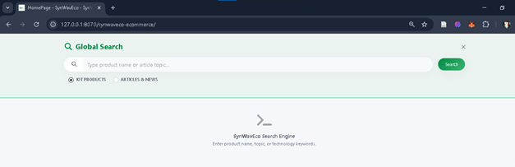
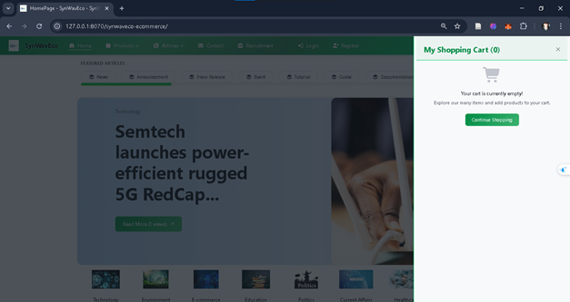
3. Xây dựng hệ thống Thương mại điện tử
3.1.2 Tính năng cốt lõi – Tìm kiếm & Giỏ hàng
Tìm kiếm thông minh (Scope Search): * Chuyển đổi linh hoạt phạm vi tìm kiếm giữa "Sản phẩm" và "Bài viết".
Giao diện thanh tìm kiếm Glassmorphism hiện đại.
Hệ thống giỏ hàng (Shopping Cart): * Lập trình mạnh mẽ bằng Facade chuyên dụng.
Cập nhật số lượng và tổng tiền theo thời gian thực.
Giao diện Off-canvas giúp người dùng thao tác mà không bị ngắt quãng trải nghiệm xem sản phẩm.
SYNWAVECO

Slide 44
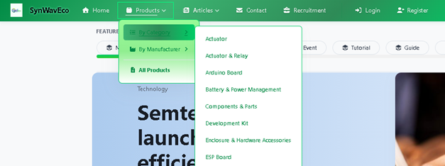
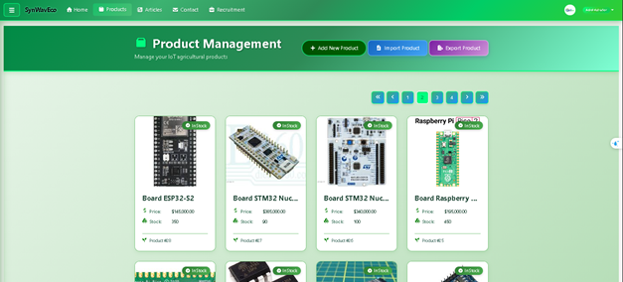
3. Xây dựng hệ thống Thương mại điện tử
SYNWAVECO
3.1.2 Tính năng cốt lõi - Bộ lọc & Quản lý thông số IoT
Bộ lọc thông minh đa tầng: * Phân loại sản phẩm theo danh mục và nhà sản xuất.
Phân loại bài viết theo chủ đề và loại bài viết.
Quản trị chi tiết thiết bị IoT: * Hiển thị bảng thông số chuyên sâu: CPU, Memory, Graphic, Chuẩn nguồn điện.
Giúp người dùng am hiểu kỹ thuật đánh giá chính xác tính tương thích của linh kiện trước khi mua.

Slide 45
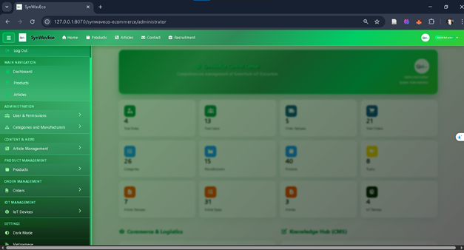
3. Xây dựng hệ thống Thương mại điện tử
3.1.2 Tính năng cốt lõi - Hệ thống quản trị Admin Dashboard
Phân quyền người dùng (RBAC): Kiểm soát chặt chẽ giữa các vai trò Administrator, Saler và Shipper.
Quản lý toàn diện: * CRUD (Thêm, sửa, xóa) danh mục, sản phẩm, tin tức.
Theo dõi đơn hàng và phân tích lưu lượng truy cập.
Thiết lập thông tin: Giao diện quản lý thông số kỹ thuật chi tiết, dễ dàng cập nhật theo xu hướng công nghệ mới.
SYNWAVECO

Slide 46
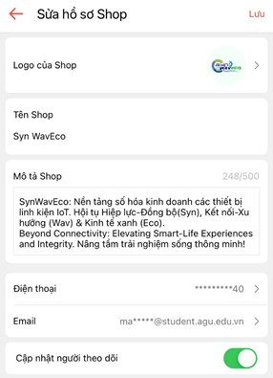
3. Xây dựng hệ thống Thương mại điện tử
3.2.1 Quy trình đăng ký & Thiết lập gian hàng
Nhất quán thương hiệu:
Thiết lập tài khoản chính thức: “SynWavEco”.
Đảm bảo tính đồng bộ của bộ nhận diện thương hiệu từ Website đến sàn TMĐT.
Cấu hình hồ sơ chuyên nghiệp:
Thiết lập chặt chẽ địa chỉ kho hàng.
Xây dựng chính sách đổi trả và quy trình hỗ trợ kỹ thuật rõ ràng.
Đáp ứng tiêu chuẩn của một gian hàng công nghệ uy tín.
SYNWAVECO

Slide 47
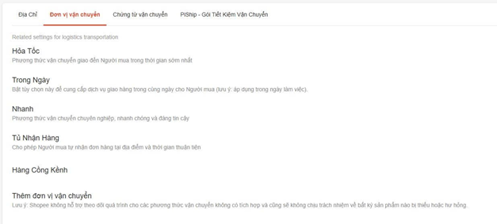
3. Xây dựng hệ thống Thương mại điện tử
3.2.1 Quy trình đăng ký & Thiết lập gian hàng
Lựa chọn đối tác vận chuyển chiến lược:
Đối tác chính: Giao Hàng Tiết Kiệm, Viettel Post.
Căn cứ: Phân tích mô hình kinh doanh Canvas (BMC).
Mục tiêu: Đảm bảo hàng hóa IoT (nhạy cảm với va đập) được giao đến tay khách hàng an toàn nhất.
Đồng bộ hóa hệ thống:
Kết nối danh mục sản phẩm từ hệ thống Website Laravel sang Shopee.
Đảm bảo thông tin sản phẩm đồng nhất trên mọi nền tảng.
SYNWAVECO

Slide 48
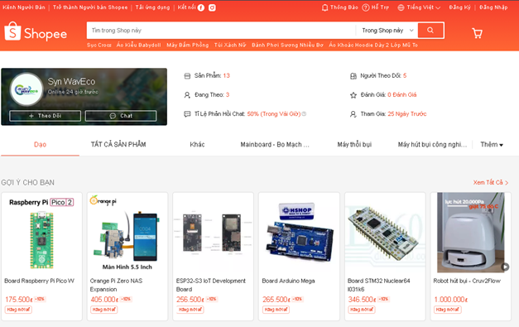
3. Xây dựng hệ thống Thương mại điện tử
3.2.2. Chiến lược tối ưu hóa gian hàng
Tối ưu hóa tự nhiên (Organic):
Thay vì phụ thuộc vào quảng cáo trả phí, tập trung vào xây dựng nội dung chuẩn SEO.
Tối ưu hóa tiêu đề sản phẩm:
Công thức: [Tên thương hiệu SynWavEco] +Tên sản phẩm.
Trực quan hóa giải pháp:
Tích hợp video ngắn demo ứng dụng thực tế.
Giúp khách hàng dễ dàng hình dung lợi ích giải pháp kỹ thuật trước khi quyết định mua.
SYNWAVECO

Slide 49
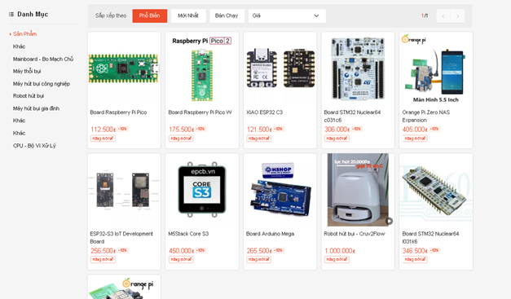
3. Xây dựng hệ thống Thương mại điện tử
3.2.1 Quy trình đăng ký & Thiết lập gian hàng
Thiết kế hình ảnh đồng bộ:
Sử dụng khung ảnh thương hiệu thống nhất cho toàn bộ danh mục sản phẩm.
Làm nổi bật các tính năng cốt lõi của thiết bị IoT ngay trên ảnh đại diện.
Tính nhất quán dữ liệu (Data Integrity):
Nội dung mô tả trích xuất trực tiếp từ Cơ sở dữ liệu Website (MySQL).
Đảm bảo độ chính xác các thông số: CPU, bộ nhớ, chuẩn kết nối Wi-Fi/Bluetooth.
SYNWAVECO

Slide 50
3. Xây dựng hệ thống Thương mại điện tử
3.2.1 Quy trình đăng ký & Thiết lập gian hàng
Công cụ Marketing & Chăm sóc khách hàng
Tận dụng công cụ miễn phí của Shopee:
Top sản phẩm bán chạy: Giới thiệu các bộ Kit IoT tích hợp sẵn.
Follow Prize (Mã giảm giá cho người theo dõi): Chuyển đổi lưu lượng từ TikTok/Facebook về gian hàng.
Ưu tiên trải nghiệm khách hàng:
Đặt tính năng Chat trực tuyến lên hàng đầu.
Tư vấn kỹ thuật chuyên sâu và tận tâm.
Truyền tải giá trị xây dựng uy tín và tính Chính trực (Integrity) của thương hiệu.
Kết nối: Website (Tri thức) → Shopee (Giao dịch) -> Social Media (Lan tỏa).
Kết quả: Tạo ra một quy trình vận hành khép kín, tối ưu hóa chi phí và tối đa hóa trải nghiệm mua sắm thông minh cho khách hàng.
SYNWAVECO

Slide 51
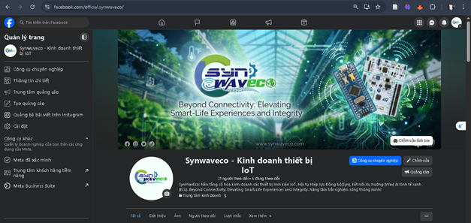
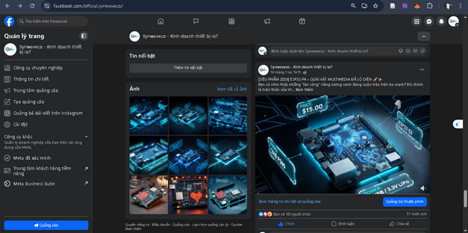
3. Hệ thống mạng xã hội
Fanpage Facebook của SynWavEco là trung tâm tương tác cộng đồng và kênh quảng bá sản phẩm – tin tức giải pháp, tập trung thể hiện giá trị Synergy thông qua các bài viết phân tích, infographic trực quan, giúp người dùng hiểu rõ lợi ích của hệ sinh thái IoT tích hợp thay vì các thông số rời rạc.
SYNWAVECO

Slide 52
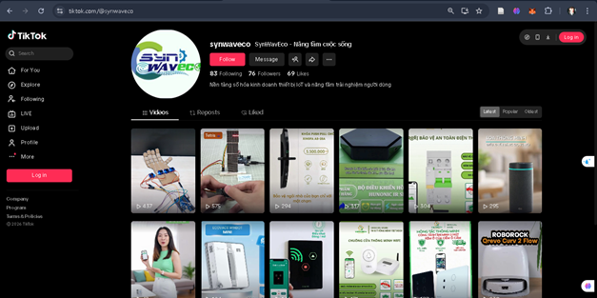
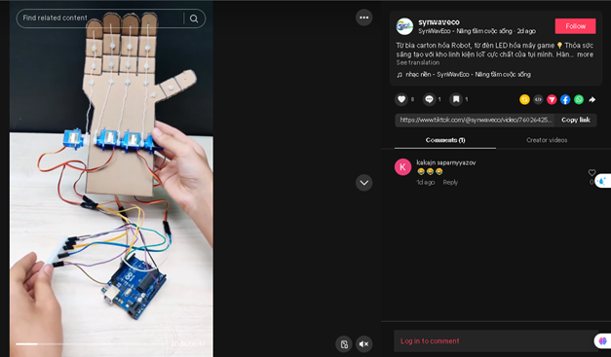
3. Hệ thống mạng xã hội
Kênh TikTok được SynWavEco khai thác như kênh lan tỏa Wav – làn sóng công nghệ mới, thông qua các video ngắn dưới 60 giây, hình ảnh – âm thanh hiện đại, mô phỏng trực quan quy trình vận hành và ứng dụng thực tế của các bộ Kit IoT, đáp ứng nhu cầu nhanh gọn và trực quan của khách hàng hiện đại.
SYNWAVECO

Slide 53
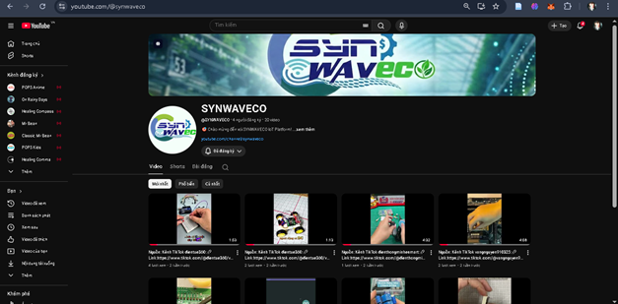
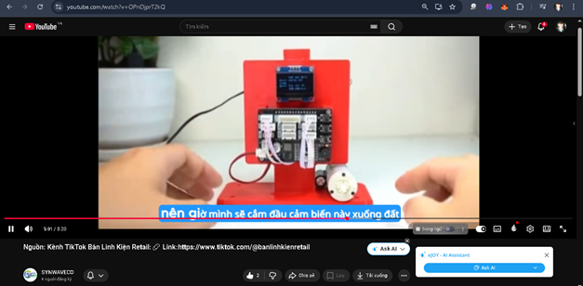
3. Hệ thống mạng xã hội
Kênh Youtube là kênh nội dung chuyên sâu của SynWavEco, dùng để khẳng định Integrity và năng lực tổng hợp giữa IT và ứng dụng thực tiễn thông qua các video hướng dẫn kỹ thuật, giải pháp IoT và phân tích dài hạn, giúp khách hàng tin tưởng trước khi đầu tư.
SYNWAVECO

Slide 54

IV.KẾ HOẠC MARKETING SỐ VÀ SEO
01
02
03
4.1 Chiến lược SEO
Kế hoạch Truyền thông và Quảng cáo
Chăm sóc khách hàng và tiếp nhận phản hồi
SYNWAVECO

Slide 55
IV. KẾ HOẠCH MARKETING SỐ VÀ SEO
4.1 Chiến lược SEO (Search Engine Optimization)
Mục tiêu: Chiếm lĩnh vị trí dẫn đầu & Chuyển hóa lưu lượng thành doanh thu ổn định.
Triết lý cốt lõi: Lấy trải nghiệm người dùng và nội dung chính trực làm kim chỉ nam (Nói không với thao túng ngắn hạn).
Nền tảng kỹ thuật: Tối ưu hóa triệt để trên hệ sinh thái Laravel để tăng khả năng hiển thị.
3 Trụ cột triển khai:
Keyword Strategy: Nghiên cứu từ khóa chiến lược sát với ý định người dùng.
On-page Optimization: Hoàn thiện hạ tầng kỹ thuật và nội dung trên website.
Off-page Branding: Xây dựng uy tín và sức mạnh thương hiệu trên không gian số.
SYNWAVECO

Slide 56
IV. KẾ HOẠCH MARKETING SỐ VÀ SEO
4.1.1 Chiến lược SEO (Search Engine Optimization)
Quy trình Nghiên cứu Từ khóa Chiến lược
Phân tích hành vi: Tập trung vào các lĩnh vực ngách như Nông nghiệp thông minh và Đời sống kết nối (IoT).
Phân loại bộ từ khóa:
Từ khóa cốt lõi: Tập trung vào các giải pháp chuyển đổi số (Smart-Life, Connectivity, IoT).
Từ khóa đuôi dài (Long-tail): Giải quyết các vấn đề kỹ thuật cụ thể để tăng tỷ lệ chuyển đổi.
Công cụ & Tối ưu: Sử dụng Google Keyword Planner và Search Console để cập nhật xu hướng và điều chỉnh danh mục từ khóa định kỳ.
SYNWAVECO

Slide 57
IV. KẾ HOẠCH MARKETING SỐ VÀ SEO
4.1.2 Kế hoạch SEO On-page
Xây dựng Uy tín Thương hiệu (Off-page)
Xây dựng liên kết (Link Building): Tập trung vào các liên kết chất lượng cao từ các diễn đàn công nghệ và trang tin nông nghiệp uy tín.
Phát triển thực thể (Entity): Định vị SynWavEco là chuyên gia trong lĩnh vực IoT và Nông nghiệp thông minh trên các nền tảng mạng xã hội.
Tương tác cộng đồng: Lan tỏa giải pháp kết nối hiện đại thông qua các bài viết chia sẻ giá trị, từ đó thu hút lưu lượng truy cập gián tiếp.
SYNWAVECO

Slide 58
IV. KẾ HOẠCH MARKETING SỐ VÀ SEO
4.1.3 Kế hoạch SEO Off-page và xây dựng liên kết
Mạng lưới Backlink chất lượng: Tập trung vào các diễn đàn Công nghệ, Nông nghiệp 4.0 và Blog chuyên ngành để khẳng định vị thế chuyên gia.
Lan tỏa đa nền tảng: Tận dụng TikTok, Facebook, Youtube để tạo tín hiệu xã hội (Social Signals) và dẫn luồng truy cập về Website.
Hệ thống liên kết chéo (Cross-linking): * Chia sẻ video hướng dẫn kỹ thuật để thu hút liên kết tự nhiên.
Hợp tác liên kết với các đối tác Kỹ thuật & Logistics (theo mô hình BMC) để tạo sức mạnh tổng thể cho hệ sinh thái IoT.
SYNWAVECO

Slide 59
IV. KẾ HOẠCH MARKETING SỐ VÀ SEO
4.2 Kế hoạch Truyền thông và Quảng cáo
Kế hoạch Truyền thông & Quảng cáo Đa kênh
Chiến lược bứt phá: Triển khai đa kênh quy mô lớn để tối ưu hóa nhận diện thương hiệu và doanh số trong thời gian ngắn.
Thông điệp chủ đạo: Hiện thực hóa giá trị "Wav" – Lan tỏa làn sóng công nghệ đột phá đến cộng đồng.
Kỹ thuật thực thi:
Sử dụng thuật toán AI & Big Data để phân phối quảng cáo chính xác theo hành vi.
Tập trung mục tiêu kép: Đô thị hiện đại (Smart-life) và Nông nghiệp trọng điểm (IoT Agri).
Mục tiêu: Chuyển đổi nhanh tệp khách hàng tiềm năng thành cộng đồng người dùng trung thành trong hệ sinh thái.
SYNWAVECO

Slide 60
IV. KẾ HOẠCH MARKETING SỐ VÀ SEO
4.2.1 Chiến dịch Facebook Ads
Chiến lược Facebook Ads: Kết nối & Chuyển đổi
Đối tượng mục tiêu: Nhắm chọn chuẩn xác (Micro-targeting) vào hộ gia đình trẻ (Smart-life) và chủ trang trại hiện đại (Smart-Agri).
Định dạng nội dung: Ưu tiên thị giác với Infographic đa chiều và Video Demo trình diễn tính hiệp lực (Synergy) của hệ sinh thái IoT.
Hành trình khách hàng:
Tối ưu hóa tính đồng bộ (Synchronicity) từ quảng cáo đến Messenger/Website Laravel.
Dẫn dắt trực tiếp tới hành vi mua hàng hoặc tư vấn chuyên sâu.
Mục tiêu tài chính: Tối ưu chi phí trên mỗi đơn hàng (CPA), thúc đẩy mục tiêu doanh thu tỷ đồng.
SYNWAVECO

Slide 61
IV. KẾ HOẠCH MARKETING SỐ VÀ SEO
4.2.2 Chiến dịch Tiktok Ads
Chiến dịch TikTok Ads: Trải nghiệm Thị giác & Chuyển đổi Nhanh
Định dạng In-feed Video: Demo thực tế các bộ Kit IoT, biến các giải pháp kỹ thuật khô khan thành trải nghiệm thị giác hấp dẫn.
Chiến thuật nội dung:
Sử dụng âm thanh hiện đại và kịch bản sáng tạo để vượt qua rào cản thương hiệu mới.
Tập trung vào hiệu quả kinh tế và tiện ích sống thực tế để tạo niềm tin.
Tối ưu hóa hành động:
Tích hợp liên kết trực tiếp đến Website và gian hàng Shopee.
Rút ngắn hành trình từ "tò mò" sang "mua sắm" thực tế.
Vị thế: Minh chứng năng lực marketing số linh hoạt và quyết liệt của một Startup quy mô lớn.
SYNWAVECO

Slide 62
IV. KẾ HOẠCH MARKETING SỐ VÀ SEO
4.3 Dịch vụ tư vấn tiếp nhận phản hồi chăm sóc khách hàng
Hệ thống Chăm sóc Khách hàng Đồng bộ & Chuyên sâu
Triết lý vận hành: Xây dựng trên nền tảng Chính trực & Tổng hợp; đồng hành kỹ thuật suốt vòng đời sản phẩm.
Mạng lưới hỗ trợ đa kênh (Omnichannel): Tiếp nhận và phản hồi tức thì qua Hotline, Website, Messenger, TikTok, YouTube và Shopee.
Đội ngũ tư vấn chuyên môn cao: * Tư vấn viên có kiến thức kỹ thuật vững vàng (CPU, bộ nhớ, cấu hình mạng).
Khả năng giải đáp chi tiết các thông số công nghệ cao, tạo sự an tâm tuyệt đối cho người dùng.
Giá trị cốt lõi: Chuyển từ "bán hàng" đơn thuần sang "hỗ trợ giải pháp", nâng cao lòng trung thành và uy tín thương hiệu.
SYNWAVECO

Slide 63

V.KẾ HOẠCH VẬN HÀNH TÀI CHÍNH
SYNWAVECO

Slide 64
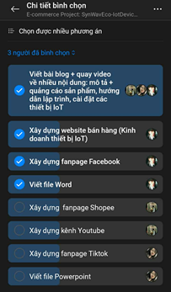
5.1. Kế hoạch nhân sự và phân công nhiệm vụ
Dự án SynWavEco được vận hành theo mô hình nhân sự tinh gọn, phân công rõ ràng theo chuyên môn. Trưởng nhóm phụ trách chiến lược tổng thể, xây dựng mô hình kinh doanh, phân tích SWOT và phát triển hạ tầng kỹ thuật (website, cơ sở dữ liệu, tích hợp IoT).
Các thành viên còn lại đảm nhiệm các mảng trọng yếu gồm Marketing – Nội dung – Bán hàng – Thiết kế, tập trung phát triển thương hiệu và tiếp cận khách hàng trên các nền tảng Shopee, TikTok, YouTube và Facebook. Bên cạnh đó, bộ phận phân tích dữ liệu theo dõi hiệu quả chiến dịch thông qua Google Analytics và Search Console nhằm tối ưu truyền thông và quản lý tài chính.
SYNWAVECO

Slide 65
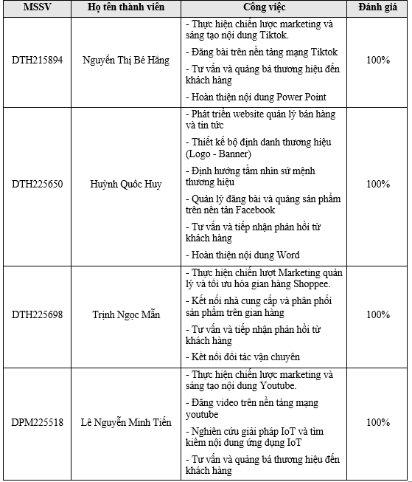
5.1. Kế hoạch nhân sự và phân công nhiệm vụ
SYNWAVECO

Slide 66
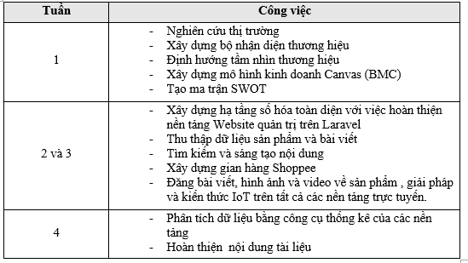
5.2. Lộ trình triển khai theo tuần
TRƯỜNG TIẾP THỊ ABC | PHẦN 1
SYNWAVECO

Slide 67
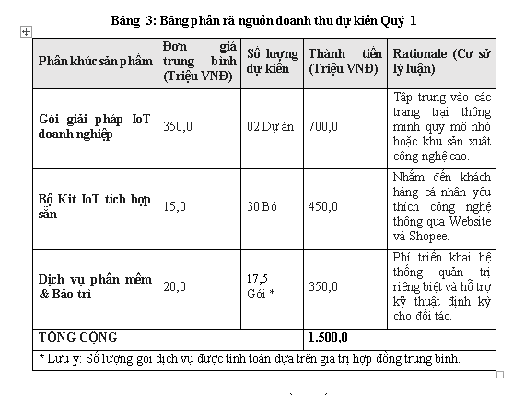
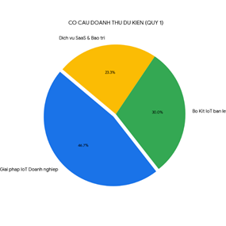
5.3. Dự toán doanh thu và lợi nhuận mục tiêu
TRƯỜNG TIẾP THỊ ABC | PHẦN 1
SYNWAVECO

Slide 68
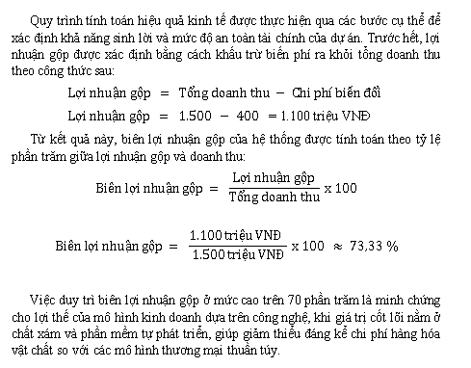
5.3. Dự toán doanh thu và lợi nhuận mục tiêu
TRƯỜNG TIẾP THỊ ABC | PHẦN 1
SYNWAVECO

Slide 69
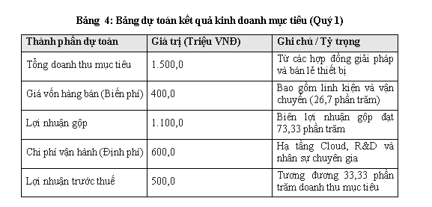
5.4. Dự báo doanh thu, lợi nhuận và điểm hòa vốn
SYNWAVECO

Slide 70
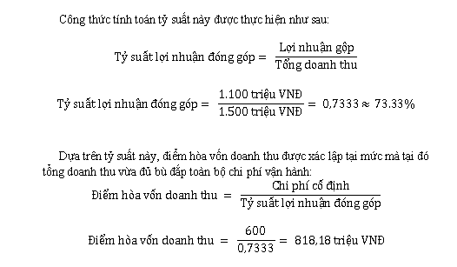
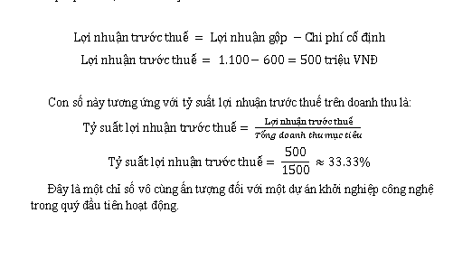
5.4. Dự báo doanh thu, lợi nhuận và điểm hòa vốn
SYNWAVECO

Slide 71
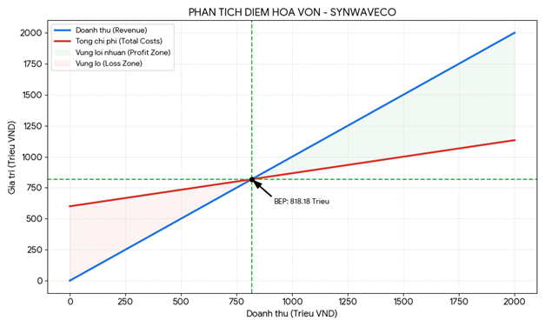
5.4. Dự báo doanh thu, lợi nhuận và điểm hòa vốn
SYNWAVECO

Slide 72

VI.ĐÁNH GIÁ KẾT QUẢ VÀ KẾT LUẬN
1 Kết quả đạt được
Sau 4 tuần triển khai, SynWavEco đã xây dựng thành công thương hiệu Syn – Wav – Eco, vận hành ổn định website Laravel 12 tích hợp bán hàng và tri thức IoT, khẳng định năng lực triển khai của một startup công nghệ trong môi trường số.
2 Hướng phát triển
SynWavEco định hướng mở rộng thành hệ sinh thái chuyển đổi số IoT toàn diện, tích hợp AI, Chatbot và Mobile App, hướng tới TMĐT xuyên biên giới và cung cấp các giải pháp thông minh, bền vững “Made in Vietnam”.
SYNWAVECO

Slide 73
VII. Tài liệu tham khảo
[1] “Mô hình Canvas là gì? 9 yếu tố cốt lõi và cách xây dựng.” Accessed: Feb. 04, 2026. [Online]. Available: https://miccreative.vn/mo-hinh-canvas/
[2] “SWOT là gì? Hướng dẫn phân tích mô hình ma trận SWOT.” Accessed: Feb. 06, 2026. [Online]. Available: https://www.pace.edu.vn/tin-kho-tri-thuc/swot-la-gi
SYNWAVECO

